Slide 1
《数据库技术与应用-SQL Server 2012 》
3.1 SQL Server
2012简介
3.2 SQL Server
2012的安装
3.3 SQL Server
2012管理平
台
3.4 SQL和
Transact-
SQL概述
第三章 SQL Server 2012系统基础

Slide 2
3.1 SQL Server 2012简介
3.1.1 SQL Server的发展
3.1 SQL Server
2012简介
3.2 SQL Server
2012的安装
3.3 SQL Server
2012管理平
台
3.4 SQL和
Transact-
SQL概述
1996年推出了Microsoft SQL Server 6.5。
1998年推出了Microsoft SQL Server 7.0。
2000年推出了SQL Server 2000。
2005年发布SQL Server 2005。
2008年3月，Microsoft发布SQL Server 2008。
2012年3月，Microsoft发布新一代的数据库产品SQL Server 2012。SQL Server 2012 延续现有数据库产品的强大能力，全面支持云技术与平台，并且能够快速构建相应的解决方案，实现私有云与公有云之间数据的扩展与应用的迁移。

Slide 3
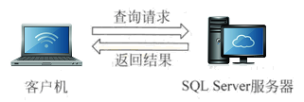
3.1 SQL Server 2012简介
3.1.2 SQL Server的特点
3.1 SQL Server
2012简介
3.2 SQL Server
2012的安装
3.3 SQL Server
2012管理平
台
3.4 SQL和
Transact-
SQL概述
1．支持客户/服务器结构
客户/服务器结构把整个数据处理的任务划分为在客户机上完成的任务和在数据库服务器上完成的任务。客户机用于运行数据库应用程序，服务器用于执行DBMS功能。
图3.1 Z-1客户/服务器结构的工作方式

Slide 4
3.1 SQL Server 2012简介
3.1.2 SQL Server的特点
3.1 SQL Server
2012简介
3.2 SQL Server
2012的安装
3.3 SQL Server
2012管理平
台
3.4 SQL和
Transact-
SQL概述
2．分布式数据库功能
将在逻辑上是一个整体的数据库的数据分别存放在各个不同的SQL Server服务器上，客户机可以分别或同时向多个SQL Server服务器存取数据。
3．与Internet的集成
SQL Server的数据库引擎提供对Web技术的支持。

Slide 5
3.1 SQL Server 2012简介
3.1.2 SQL Server的特点
3.1 SQL Server
2012简介
3.2 SQL Server
2012的安装
3.3 SQL Server
2012管理平
台
3.4 SQL和
Transact-
SQL概述
4．具有很好的伸缩性与可用性
同一个数据库引擎可以在多种版本的Windows操作系统上使用。图形用户界面管理工具，使得系统管理和数据库的操作更加直观方便。
5．数据仓库功能
SQL Server提供了用于提取和分析数据，以进行联机分析处理（OLAP）的工具。

Slide 6
3.1 SQL Server 2012简介
3.1.3 SQL Server 2012新特性
3.1 SQL Server
2012简介
3.2 SQL Server
2012的安装
3.3 SQL Server
2012管理平
台
3.4 SQL和
Transact-
SQL概述
1、AlwaysOn技术。
2、将数据按列压缩存储。
3、提供新的商业智能工具PowerView。
4、支持结构化和非结构化的实时数据，
与Hadoop无缝集成，提供对大数据的支持。

Slide 7
3.2 SQL Server 2012的安装
3.2.1 安装需求
3.1 SQL Server
2012简介
3.2 SQL Server
2012的安装
3.3 SQL Server
2012管理平
台
3.4 SQL和
Transact-
SQL概述
1．硬件要求
（1）处理器
最低要求32位版本对应1GHz的处理器，64位版本对应1.4GHz的处理器。Microsoft建议2.0 GHz 或更快的处理器。
（2）内存
安装精简版建议1GB，其他版本建议至少4GB。
（3）硬盘空间
要求最少6GB 的可用硬盘空间。

Slide 8
3.2 SQL Server 2012的安装
3.2.1 安装需求
3.1 SQL Server
2012简介
3.2 SQL Server
2012的安装
3.3 SQL Server
2012管理平
台
3.4 SQL和
Transact-
SQL概述
2．操作系统要求
安装软件环境包括：Windows Server 2008 R2 SP1、Windows Server 2008 SP2、Windows 7 SP1、Windows Vista SP2。
安装.NET Framework。

Slide 9
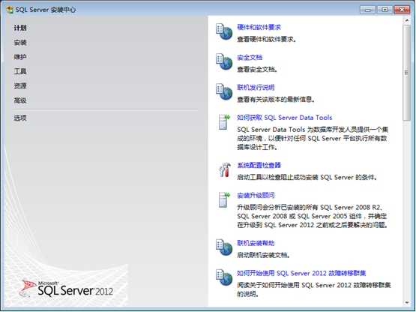
3.2 SQL Server 2012的安装
3.2.2 安装过程
3.1 SQL Server
2012简介
3.2 SQL Server
2012的安装
3.3 SQL Server
2012管理平
台
3.4 SQL和
Transact-
SQL概述
（1）运行SQL Server 2012软件的 setup.exe文件，出现安装SQL Server安装中心窗口。
图3-2 “Microsoft SQL Server 2012安装中心”对话框

Slide 10
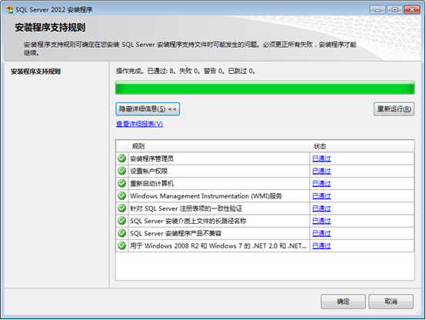
3.2 SQL Server 2012的安装
3.2.2 安装过程
3.1 SQL Server
2012简介
3.2 SQL Server
2012的安装
3.3 SQL Server
2012管理平
台
3.4 SQL和
Transact-
SQL概述
（2）安装程序支持规则。
图3-3 “安装程序支持规则”对话框

Slide 11
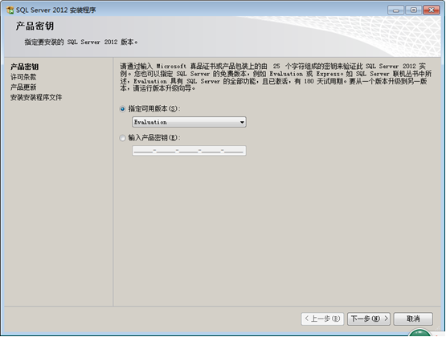
3.2 SQL Server 2012的安装
3.2.2 安装过程
3.1 SQL Server
2012简介
3.2 SQL Server
2012的安装
3.3 SQL Server
2012管理平
台
3.4 SQL和
Transact-
SQL概述
（3）在出现的“产品密钥”窗口选择要安装的SQL Server 2012版本，并且输入产品密钥。
图3-4 “产品密钥”对话框

Slide 12
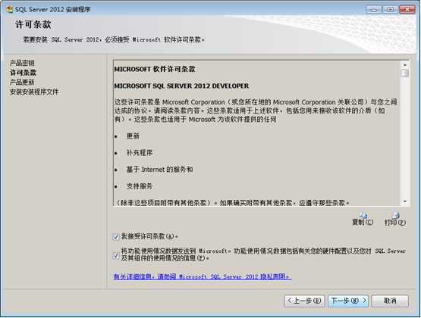
3.2 SQL Server 2012的安装
3.2.2 安装过程
3.1 SQL Server
2012简介
3.2 SQL Server
2012的安装
3.3 SQL Server
2012管理平
台
3.4 SQL和
Transact-
SQL概述
（4）在“许可条款”窗口对话框阅读Microsoft软件许可条款，并启用“我接受许可条款”。
图3-5 “接受许可条款”对话框

Slide 13
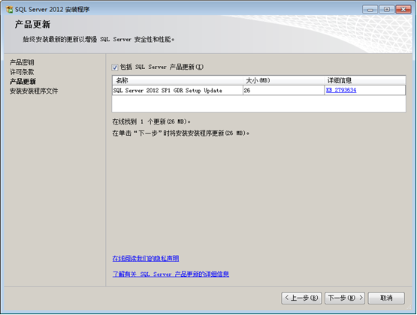
3.2 SQL Server 2012的安装
3.2.2 安装过程
3.1 SQL Server
2012简介
3.2 SQL Server
2012的安装
3.3 SQL Server
2012管理平
台
3.4 SQL和
Transact-
SQL概述
（5）在打开的“产品更新”对话框中，选中“包括SQL Server产品更新”复选框，再单击“下一步”按钮。
图3-6 “安装程序支持文件”对话框

Slide 14
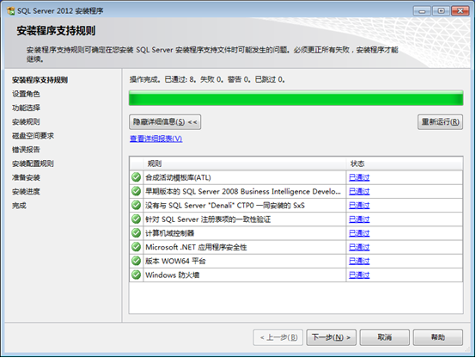
3.2 SQL Server 2012的安装
3.2.2 安装过程
3.1 SQL Server
2012简介
3.2 SQL Server
2012的安装
3.3 SQL Server
2012管理平
台
3.4 SQL和
Transact-
SQL概述
（6）“安装程序支持规则”对话框，必须更正所有失败，安装程序才能继续 。
图3-7 “安装程序支持规则”对话框

Slide 15
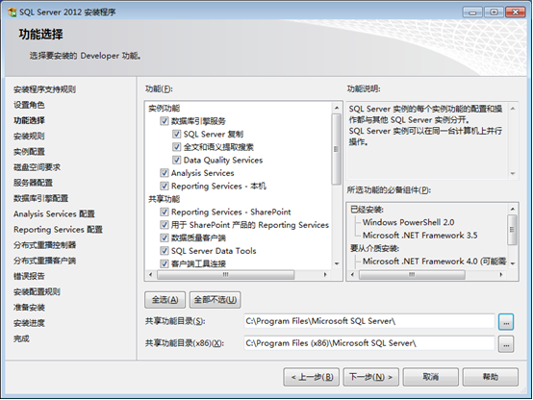
3.2 SQL Server 2012的安装
3.2.2 安装过程
3.1 SQL Server
2012简介
3.2 SQL Server
2012的安装
3.3 SQL Server
2012管理平
台
3.4 SQL和
Transact-
SQL概述
（7）在“功能选择”对话框选择需要安装的组件。
图3-9 “功能选择”对话框

Slide 16
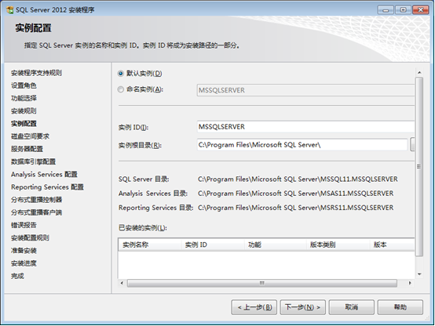
3.2 SQL Server 2012的安装
3.2.2 安装过程
3.1 SQL Server
2012简介
3.2 SQL Server
2012的安装
3.3 SQL Server
2012管理平
台
3.4 SQL和
Transact-
SQL概述
（8） “实例配置”对话框选择默认实例或命名实例。
图3-10 “实例配置”对话框

Slide 17
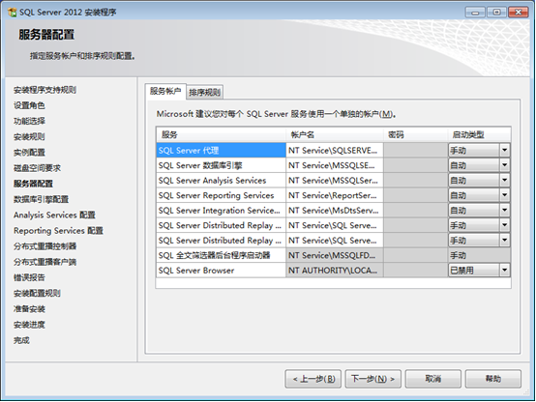
3.2 SQL Server 2012的安装
3.2.2 安装过程
3.1 SQL Server
2012简介
3.2 SQL Server
2012的安装
3.3 SQL Server
2012管理平
台
3.4 SQL和
Transact-
SQL概述
（9） “服务器配置“对话框。在“服务账户”选项卡中为每个SQL Server服务单独配置用户名、密码以及启动类型。
图3-12 “服务器配置”对话框

Slide 18
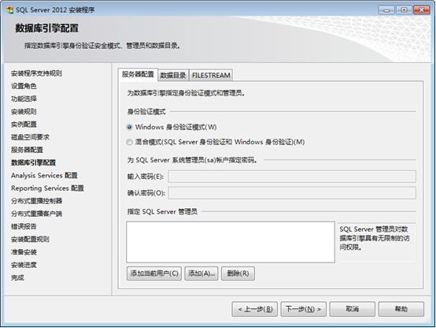
3.2 SQL Server 2012的安装
3.2.2 安装过程
3.1 SQL Server
2012简介
3.2 SQL Server
2012的安装
3.3 SQL Server
2012管理平
台
3.4 SQL和
Transact-
SQL概述
（10） “数据库引擎配置”。
图3-13 “数据库引擎配置”对话框

Slide 19
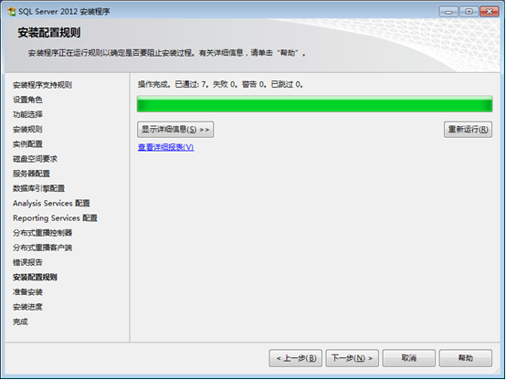
3.2 SQL Server 2012的安装
3.2.2 安装过程
3.1 SQL Server
2012简介
3.2 SQL Server
2012的安装
3.3 SQL Server
2012管理平
台
3.4 SQL和
Transact-
SQL概述
（11）“安装规则”对话框通过安装程序的所有规则之后可以继续进行安装。
图3-18 “安装规则”对话框

Slide 20
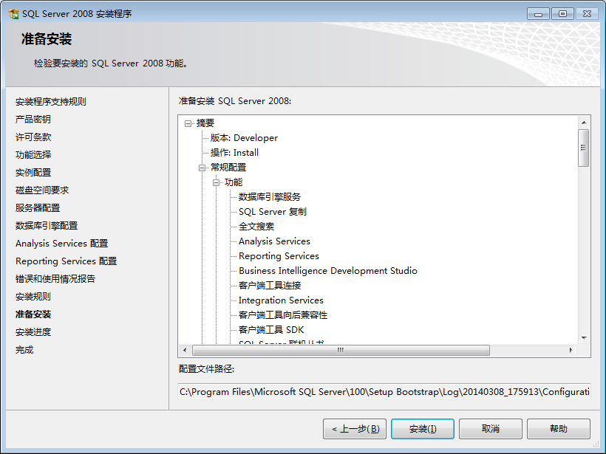
3.2 SQL Server 2012的安装
3.2.2 安装过程
3.1 SQL Server
2012简介
3.2 SQL Server
2012的安装
3.3 SQL Server
2012管理平
台
3.4 SQL和
Transact-
SQL概述
（12）在“准备安装”对话框可以查看所有将安装的组件信息。
图3-19 “准备安装”对话框

Slide 21
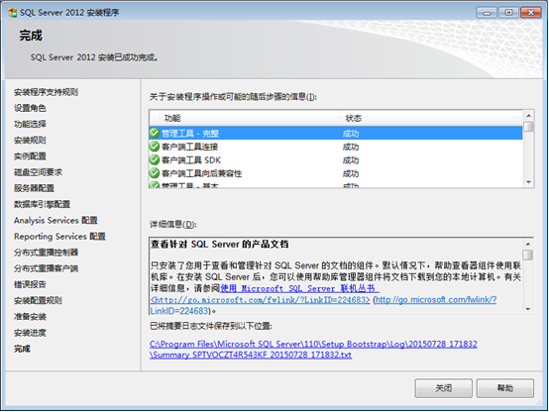
3.2 SQL Server 2012的安装
3.2.2 安装过程
3.1 SQL Server
2012简介
3.2 SQL Server
2012的安装
3.3 SQL Server
2012管理平
台
3.4 SQL和
Transact-
SQL概述
（13）完成安装。
图3-20 “完成”对话框

Slide 22
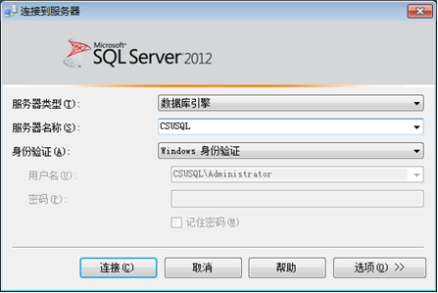
3.3 SQL Server 2012管理平台
3.3.1 SQL Server 2012管理平台的功能与基本操作
3.1 SQL Server
2012简介
3.2 SQL Server
2012的安装
3.3 SQL Server
2012管理平
台
3.4 SQL和
Transact-
SQL概述
（1）选择“Microsoft SQL Server 2012”→“SQL Server Management Studio”命令，出现“连接到服务器”对话框。
图3-2 1 “连接到服务器”对话框

Slide 23
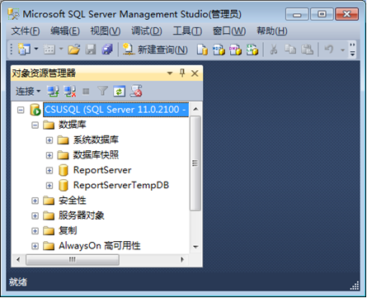
3.3 SQL Server 2012管理平台
3.3.1 SQL Server 2012管理平台的功能与基本操作
3.1 SQL Server
2012简介
3.2 SQL Server
2012的安装
3.3 SQL Server
2012管理平
台
3.4 SQL和
Transact-
SQL概述
（2）使用本地服务器，服务器名称为CSUSQL，选择“Windows身份验证”选项，单击“连接”按钮进入SQL Server Management Studio界面。
图3-22 “SQL Server Management Studio”界面

Slide 24
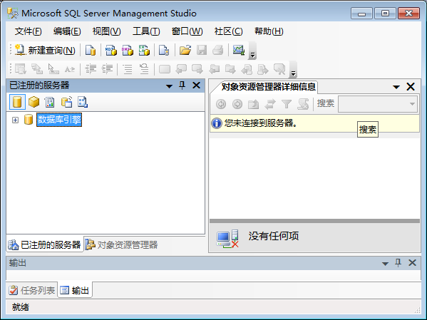
3.3 SQL Server 2012管理平台
3.3.2 SQL Server 2012服务器的配置与管理
3.1 SQL Server
2012简介
3.2 SQL Server
2012的安装
3.3 SQL Server
2012管理平
台
3.4 SQL和
Transact-
SQL概述
1.注册SQL Server 2012服务器
（1）启动SQL Server Management Studio，在“连接到服务器”界面，单击“取消”按钮，出现 “SQL Server Management Studio无服务器连接”界面。
图3-23 “SQL Server Management Studio无服务器连接”界面

Slide 25
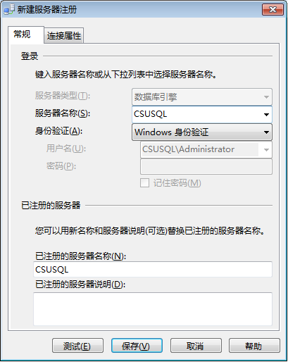
3.3 SQL Server 2012管理平台
3.3.2 SQL Server 2012服务器的配置与管理
3.1 SQL Server
2012简介
3.2 SQL Server
2012的安装
3.3 SQL Server
2012管理平
台
3.4 SQL和
Transact-
SQL概述
（2）“新建服务器注册”。
图3-24 “新建服务器注册”窗口

Slide 26
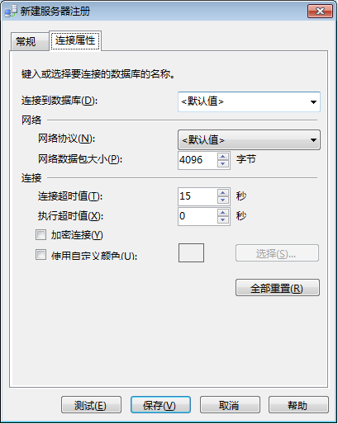
3.3 SQL Server 2012管理平台
3.3.2 SQL Server 2012服务器的配置与管理
3.1 SQL Server
2012简介
3.2 SQL Server
2012的安装
3.3 SQL Server
2012管理平
台
3.4 SQL和
Transact-
SQL概述
（3）在“新建服务器注册”窗口中，选择“连接属性”选项卡 。
图3-25 连接属性设置

Slide 27
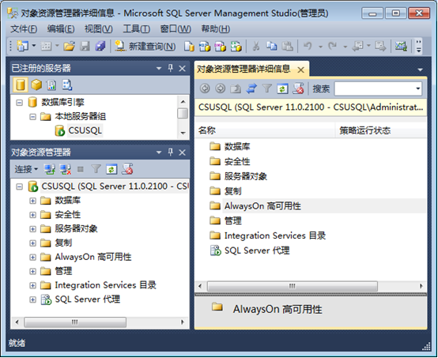
3.3 SQL Server 2012管理平台
3.3.2 SQL Server 2012服务器的配置与管理
3.1 SQL Server
2012简介
3.2 SQL Server
2012的安装
3.3 SQL Server
2012管理平
台
3.4 SQL和
Transact-
SQL概述
（4）注册成功后，在服务器对象资源显示界面，可对服务器下的对象进行相关管理和设置，注册数据库服务器完成。
图3-26 服务器对象资源显示界面

Slide 28
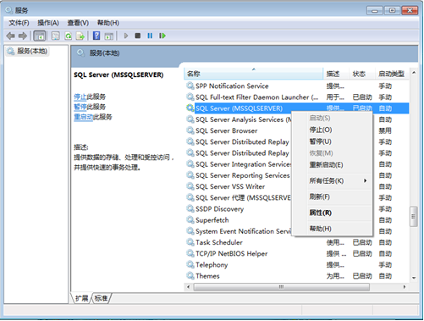
3.3 SQL Server 2012管理平台
3.3.2 SQL Server 2012服务器的配置与管理
3.1 SQL Server
2012简介
3.2 SQL Server
2012的安装
3.3 SQL Server
2012管理平
台
3.4 SQL和
Transact-
SQL概述
.
2．暂停、停止或启动SQL Server 2012服务器
（1）在“服务”对话框停止、暂停或恢复、启动服务器。
图3-27 “服务”对话框

Slide 29
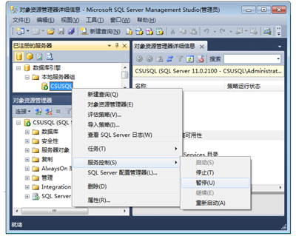
3.3 SQL Server 2012管理平台
3.3.2 SQL Server 2012服务器的配置与管理
3.1 SQL Server
2012简介
3.2 SQL Server
2012的安装
3.3 SQL Server
2012管理平
台
3.4 SQL和
Transact-
SQL概述
（2）在SQL Server管理平台中操作
图3-28 SQL Server服务控制

Slide 30
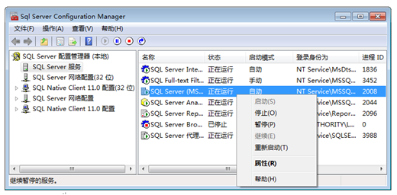
3.3 SQL Server 2012管理平台
3.3.2 SQL Server 2012服务器的配置与管理
3.1 SQL Server
2012简介
3.2 SQL Server
2012的安装
3.3 SQL Server
2012管理平
台
3.4 SQL和
Transact-
SQL概述
（3）在“SQL Server配置管理器”中操作
图3-29 SQL Server配置管理器

Slide 31
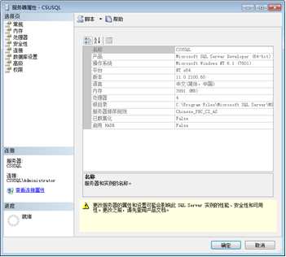
3.3 SQL Server 2012管理平台
3.3.2 SQL Server 2012服务器的配置与管理
3.1 SQL Server
2012简介
3.2 SQL Server
2012的安装
3.3 SQL Server
2012管理平
台
3.4 SQL和
Transact-
SQL概述
3．配置SQL Server 2012服务器
图3-30 “服务器属性”对话框

Slide 32
3.4 SQL和Transact-SQL概述
3.4.1 SQL语言的发展与特点
3.1 SQL Server
2012简介
3.2 SQL Server
2012的安装
3.3 SQL Server
2012管理平
台
3.4 SQL和
Transact-
SQL概述
SQL（Structured Query Language，结构化查询语言)是一种使用关系模型的数据库应用语言。SQL目前已成为关系型数据库系统中使用最为广泛的语言。
Transact-SQL是Microsoft SQL Server提供的一种结构化查询语言。

Slide 33
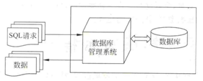
3.4 SQL和Transact-SQL概述
3.4.1 SQL语言的发展与特点
3.1 SQL Server
2012简介
3.2 SQL Server
2012的安装
3.3 SQL Server
2012管理平
台
3.4 SQL和
Transact-
SQL概述
SQL的工作原理
当用户需要检索数据库中的数据时，通过SQL语言发出请求，数据库管理系统对SQL请求进行处理，检索到所要求的数据，并将其返回给用户。
图3-31 SQL的工作原理

Slide 34
3.4 SQL和Transact-SQL概述
3.4.1 SQL语言的发展与特点
3.1 SQL Server
2012简介
3.2 SQL Server
2012的安装
3.3 SQL Server
2012管理平
台
3.4 SQL和
Transact-
SQL概述
SQL分类
（1）数据查询语言（Data Query Language，DQL)：按一定的查询条件从数据库对象中检索符合条件的数据。
（2）数据定义语言（Data Definition Language，DDL)：用于定义数据的逻辑结构以及数据项之间的关系。
（3）数据操纵语言（Data Manipulation Language，DML)：用于更改数据库，包括增加新数据、删除旧数据、修改已有数据等。
（4）数据控制语言（Data Control Language，DCL)：用于控制其对数据库中数据的操作，包括基本表和视图等对象的授权、完整性规则的描述、事务开始和结束控制语句等。

Slide 35
3.4 SQL和Transact-SQL概述
3.4.2 Transact-SQL概述
3.1 SQL Server
2012简介
3.2 SQL Server
2012的安装
3.3 SQL Server
2012管理平
台
3.4 SQL和
Transact-
SQL概述
Transact-SQL最早由Sybase公司、Microsoft公司联合开发，Microsoft公司将其应用在SQL Server上，并将其作为SQL Server的核心组件，与SQL Server通信，并访问SQL Server中的对象。它在ANSI SQL92标准的基础上进行了扩展，对语法也作了精简，增强了可编程性和灵活性，使其功能更为强大，使用更为方便。

Slide 36
3.4 SQL和Transact-SQL概述
3.4.2 Transact-SQL概述
3.1 SQL Server
2012简介
3.2 SQL Server
2012的安装
3.3 SQL Server
2012管理平
台
3.4 SQL和
Transact-
SQL概述
Transact-SQL对SQL的扩展主要包含如下3个方面。
（1）增加了流程控制语句。SQL作为一种功能强大的结构化标准查询语言并没有包含流程控制语句，因此不能单纯使用SQL构造出一种最简单的分支程序。Transact-SQL这方面进行了多方面的扩展，增加了块语句、分支判断语句、循环语句、跳转语句等。
（2）加入了局部变量、全局变量等许多新概念，可以写出更复杂的查询语句。
（3）增加了新的数据类型，处理能力更强。

Slide 37
本章小结
（1）SQL Server是一个关系数据库管理系统。SQL Server 2012包括企业版（Enterprise）、标准版（Standard），商业智能版（Business Intelligence）、Web版、开发者版（Developer）以及精简版（Express）。
（2）可以通过图形化的管理工具和Transact-SQL两种方式浏览和修改数据库中的数据，配置数据库系统参数。
（3）SQL Server 2012系统提供常用的管理工具包括SQL Server管理平台、SQL Server配置管理等。
（4）SQL Server 2012服务器的管理工作包括启动、暂停或关闭SQL Server 2012服务器。
（5）Transact-SQL语言是用户使用SQL Server的另一种方式。
3.1 SQL Server
2012简介
3.2 SQL Server
2012的安装
3.3 SQL Server
2012管理平
台
3.4 SQL和
Transact-
SQL概述

